Slide 1
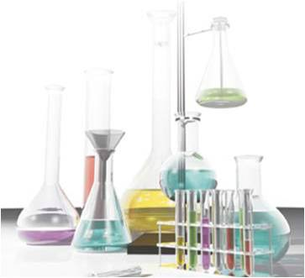
Қарағанды облысы,Сәтбаев қаласы
«№7 жалпы орта білім беретін мектебі» КММ
Химия пәні мұғалімі:
Хасенова Мейрамкуль Жанибековна
Пәні: химия
Сыныбы: 8

Slide 2
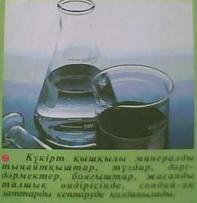
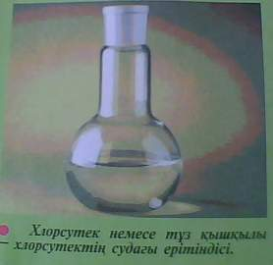
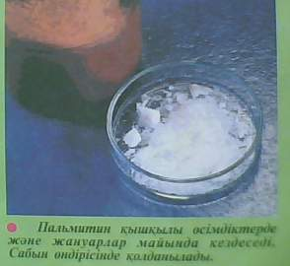
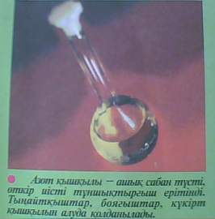
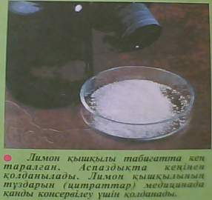
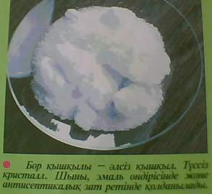
Қышқылдар

Slide 3
“Ой-толғаныс“

Slide 4
Қышқылдар-құрамындағы металл атомдарына алмаса алатын бір немесе бірнеше сутек атомдарынан және қышқыл қалдығынан тұратын күрделі заттар

Slide 5
Терминология
қышқыл, кислота, acid; ерітінді, раствор, solution; орта, среда, medium; индикатор, индикатор, indicator; лакмус, лакмус, litmus; метилоранж, метилоранж, methylorange; фенолфталейн, фенолфталейн, phenolphthalein.

Slide 6
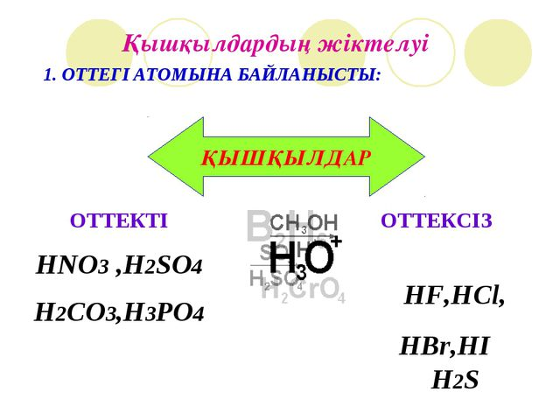

Slide 7
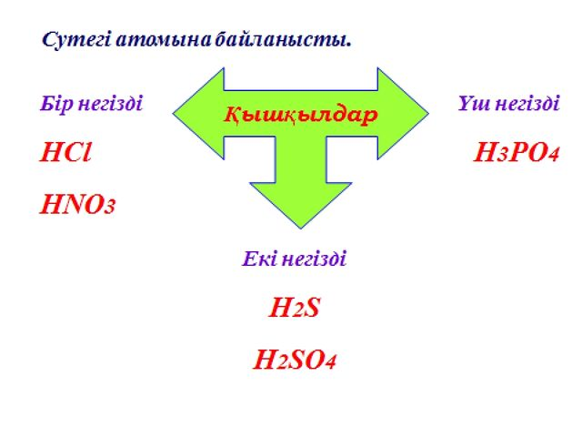

Slide 8
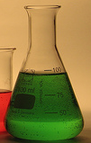
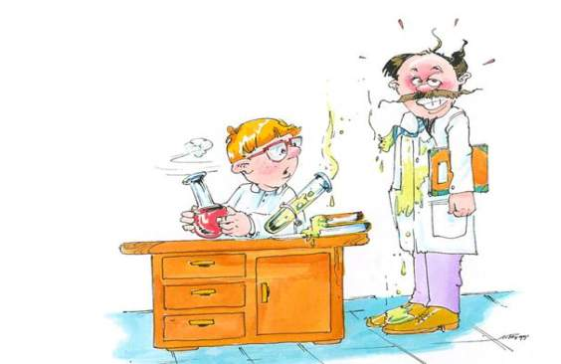
Есіңде сақта!
су
қышқыл
қышқыл
су

Slide 9
Индикатор-қышқыл мен сілті ерітіндісінде түсін өзгертетін заттар
индикатор | қышқыл | сілті | бейтарап
лакмус | қызыл | көк | күлгін
фенолфталейн | түссіз | таңқурай | түссіз
метилоранж | қызғылт | сары | қызылсары

Slide 10

Түзу ме,қиғаш па?
Торкөздің қай бағытында (тік,көлденең және қиғаш)
бейорганикалық қосылыстардың бір класына жататын заттар орналасқанын анықтап,сол бағытта түзу сызық жүргізу керек.Бұл класқа анықтама беріңдер
H2SO4 | Al2O3 | HNO3
Na2O | HCl | BaSO4
KOH | NH3 | H3PO4

Slide 11
Жұмбақ шешу

Slide 12
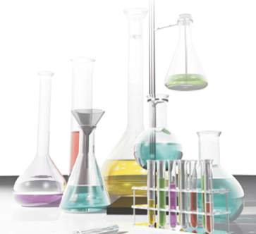


Қышқылға түстім жоқ болдым,
Сілтіге түстім от болдым
Айтыңдаршы, балалар,
Неліктен мен “шоқ” болдым?
Ол не?
Қышқылға қарап қызардың,
Раушан гүлдей шырайлы.
Секірдің де сілтіге,
Сарғалдақтай сарғайдың
Тек тұрсаң да әдемі ең,
Алқызыл түсің арайлы.
Ол не?

Slide 13


Slide 14
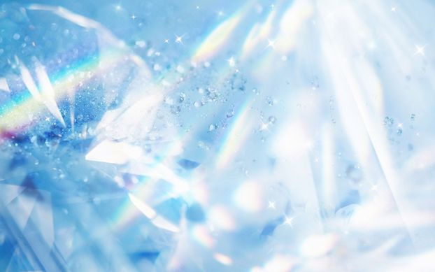


Үйге тапсырма:
Қышқылдардың пайдалы және зиянды әсері туралы мәлімет әзірлеу

